Slide 1


MOKINIŲ, TĖVŲ IR MOKYTOJŲ APKLAUSŲ ATSAKYMŲ PALYGINIMAS — AKCENTUOJANT NE SKAIČIUS, O BENDRAS TENDENCIJAS IR JŲ REIKŠMĘ​
2025-2026 m. m.
Mokyklos įsivertinimo grupė

Slide 2

PAGARBA IR SANTYKIAI
Esminis suvokimo skirtumas​.
Mokiniai ir tėvai santykius vertina pozityviai (~79–86%), tačiau mokytojai kasdienėje praktikoje mato daug daugiau problemų (23–67%).​
Pagarbos vertybės deklaruojamos, tačiau realus elgesys ne visada atitinka lūkesčius — skirtingos grupės remiasi skirtinga patirtim​i.

Slide 3
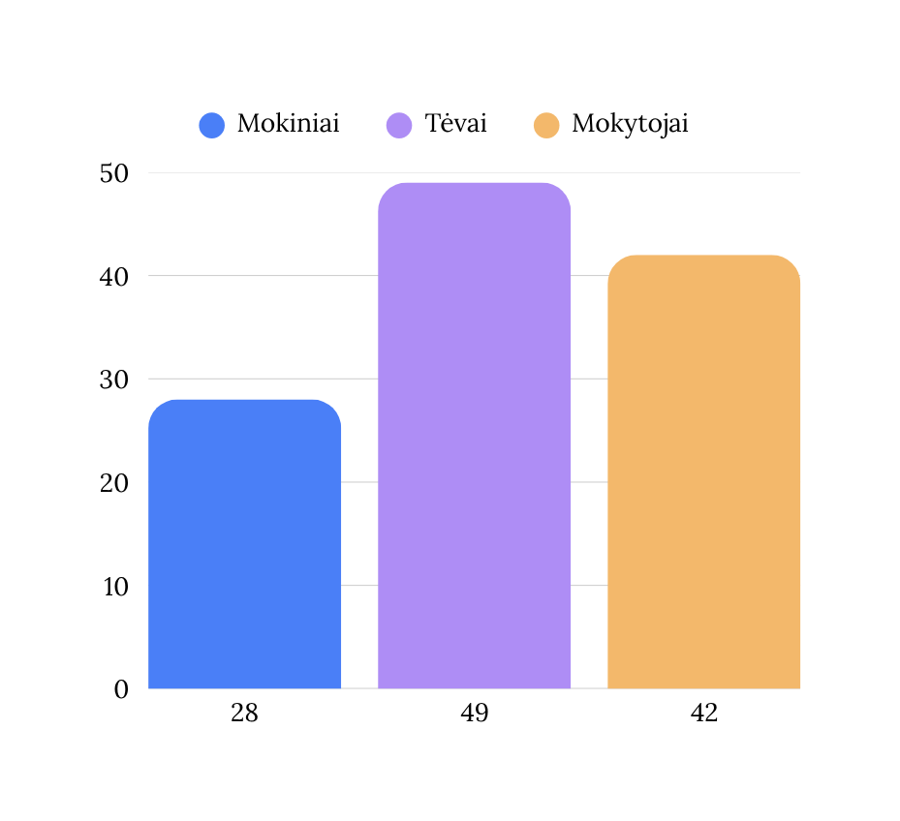
MOKINIŲ MOTYVACIJA IR EMOCINĖ SAVIJAUTA
Visos grupės sutaria: motyvacija — silpna sritis.
Mokiniai ją vertina blogiausiai (tik 28% eina su džiaugsmu į mokyklą), tėvai — švelniau (~49%), mokytojai problemą mato per elgesį (~42% vengia iššūkių).
Bendra tendencija: emocinis ryšys su mokykla yra nepakankamas.
%
%
%

Slide 4
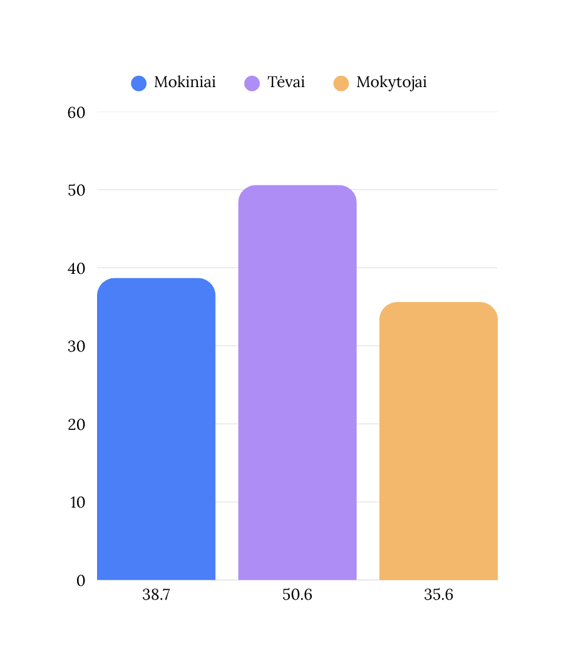
MOKYMOSI SAVIVALDUMAS
Labiausiai sutampanti sritis.
Planuoja mokymąsi su mokytoju tik ~38,7% mokinių, tėvai mano ~50,6%, mokytojai vertina, kad mokiniai geba planuoti tik ~35,6%.
Visi vertinimai žemi, skirtumai tarp grupių nedideli. Savivaldus mokymasis nėra pakankamai išvystytas — mokinys išlieka labiau mokymo objektas nei subjektas.
%
%
%

Slide 5
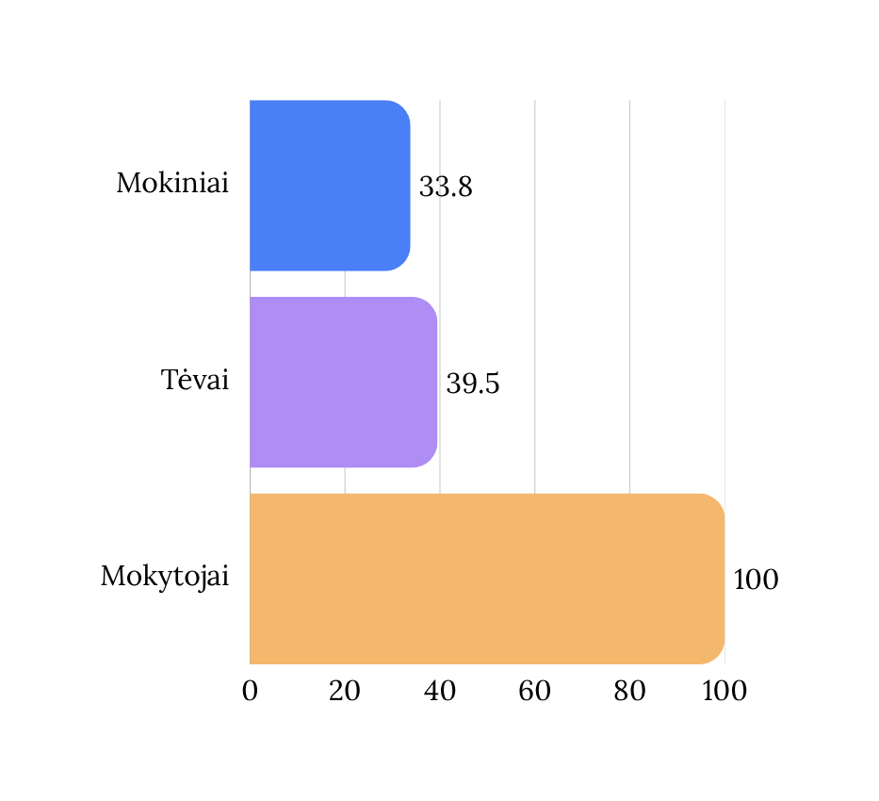
MOKYMO INDIVIDUALIZAVIMAS (DIFERENCIJAVIMAS)
Didžiausias neatitikimas visoje analizėje.
Mokytojai beveik 100% teigia, kad atsižvelgia į mokinių poreikius, tačiau mokiniai sako, kad užduočių pasirinkimas minimalus (33,8%) ir tėvai (39,5%) diferencijavimo beveik nejaučia.
Diferencijavimas vyksta formaliai (planavime), bet nepakankamai atsiskleidžia mokinio patirtyje. Problema ne tik „daroma ar ne", bet ar mokinys tai pastebi ir patiria.
%
%
%

Slide 6
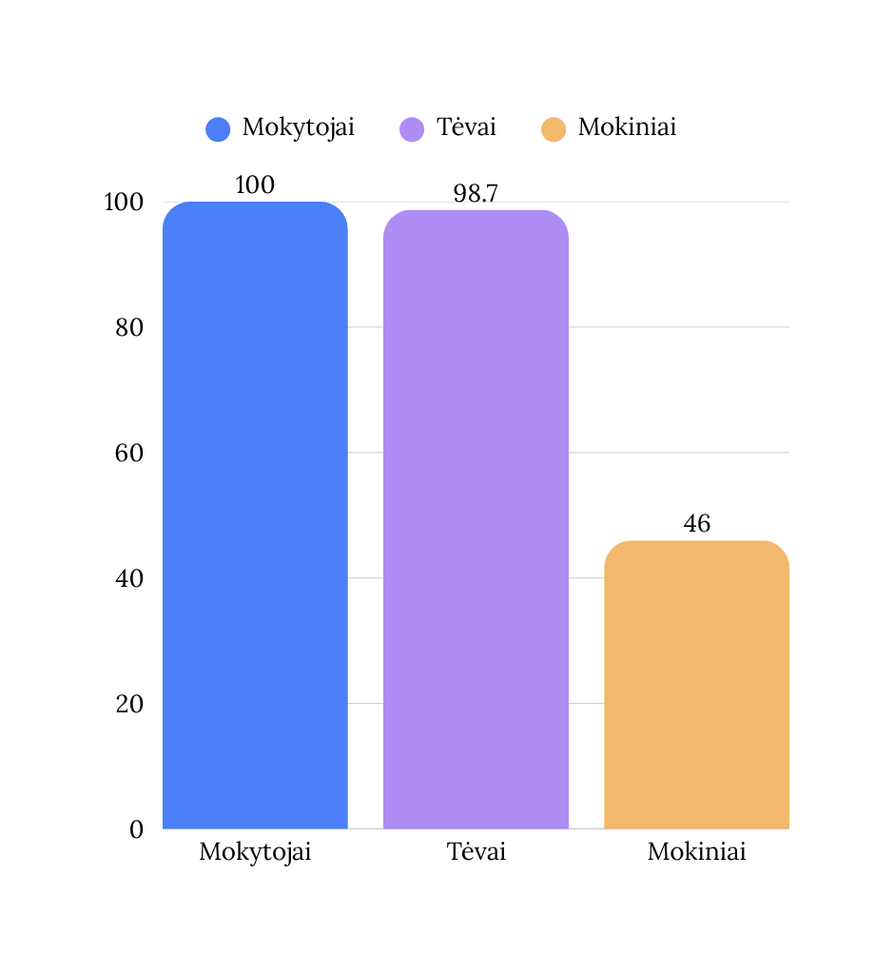
MOKINIŲ PAŽANGA IR GRĮŽTAMASIS RYŠYS
%
%
Sistema veikia — bet ne su mokiniu.
Mokytojai (100%) ir tėvai (98,7%) aktyviai seka pažangą, tačiau su pačiais mokiniais sėkmės aptariamos tik 46% atvejų.
Mokinys ne visada įtraukiamas į refleksiją. Trūksta dialogo „mokytojas–mokinys" - sistema labiau funkcionuoja tarp mokytojo ir tėvų.
%

Slide 7
KARJEROS UGDYMAS IR SKAITMENINIS MOKYMASIS
Karjeros ugdymas
Mokiniai gauna aiškią informaciją (50,3%) ir tėvai (56,6%) vertina panašiai — nuosekliai vidutiniškai.
Sritis nėra kritinė, tačiau trūksta sistemingumo ir aiškumo.
Skaitmeninis mokymasis ir DI
DI naudoja ~40% mokinių, kritiškai pateiktą informaciją vertina ~49% mokinių; tėvai DI naudoja — 35%.
Naudojimas ribotas, kompetencijos neišplėtotos — mokymasis dar nėra adaptuotas šiuolaikiniams įrankiams.
Literature Review

Slide 8
APIBENDRINTOS LYGINAMOSIOS ĮŽVALGOS
Didžiausias sutapimas — prioritetinės sritys:
  Mokinių savivaldumas — silpnas;
  Motyvacija — silpna;
  Karjeros ugdymas — vidutinis;
  DI — silpnas.
Didžiausi skirtumai — reikia pokyčių:
  Individualizavimas;
  Santykiai ir pagarba;
  Mokinio įtraukimas į pažangos aptarimą.
Esminė sisteminė problema: mokytojas mato „darau", mokinys sako „nepatiriu". Sistema stipri planavime, bet ne visada „pasiekia" mokinį.

Slide 9
SIŪLYMAI POKYČIAMS

Slide 10
1.
SISTEMINGAI RINKTI MOKINIŲ GRĮŽTAMĄJĮ RYŠĮ APIE MOKYMOSI PATIRTĮ
  Kiekvieno pusmečio pabaigoje vykdyti trumpas mokinių apklausas apie pamokų įdomumą, užduočių pasirinkimą, grįžtamąjį ryšį ir mokymosi pagalbą.
  Klasių valandėlių metu organizuoti diskusijas „Kas padeda mokytis?“ ir „Ką reikėtų keisti?“
  Gautus rezultatus aptarti metodinėse grupėse.
Mokyklos sprendimai bus grindžiami realia mokinių patirtimi, o ne prielaidomis.

Slide 11

STIPRINTI MOKINIO SAVIVALDUMĄ MOKANTIS
2.
  Pamokose kartu su mokiniais susitarti dėl mokymosi tikslų ir sėkmės kriterijų.
  Sudaryti galimybes mokiniams pasirinkti darbo būdus ar atsiskaitymo formas.
  Organizuoti individualius mokytojo ir mokinio pokalbius apie pažangą bent 1 kartą per pusmetį.
  Naudojantis DI priemonėmis mokyti kritiškai vertinti pateikiamą informaciją.
Mokinys taps aktyviu ugdymo proceso dalyviu, o ne tik vykdytoju.

Slide 12
VERTINTI NE TIK MOKYTOJO VEIKLĄ, BET IR MOKINIO PATIRTĮ PAMOKOJE
3.
  Vykdant kolegialų pamokų stebėjimą, stebėti ne tik mokytojo veiklą, bet ir mokinių įsitraukimą, pasirinkimo galimybes, bendradarbiavimą.
  Numatyti bendrus kriterijus, rodančius, kad diferencijavimas ir įtrauktis yra pamokoje.
Vertinant pamoką bus atsižvelgiama į mokinio mokymosi patirtį.

Slide 13
STIPRINTI MOKYTOJŲ IR MOKINIŲ BENDRADARBIAVIMĄ
4.
  Organizuoti klasės ir administracijos susitikimus mokinių nuomonei išgirsti.
  Aptarti ne tik mokymosi rezultatus, bet ir mokymosi procesą bei savijautą.
Didės pasitikėjimas, bendradarbiavimas ir mokinių įsitraukimas.

Slide 14
5.
SUSITARTI DĖL BENDRŲ PAGARBAUS ELGESIO KRITERIJŲ
  Sukurti aiškius pagarbaus bendravimo susitarimus. Susitarimus viešinti klasėse ir bendrose mokyklos erdvėse.
  Pastebėti ir viešinti pagarbaus elgesio pavyzdžius.
  Organizuoti renginius, skatinančius bendradarbiavimą tarp skirtingų klasių ir amžiaus grupių mokinių.
Visi bendruomenės nariai vienodžiau supras, kokio elgesio tikimasi. Pagarbus bendravimas taps matoma ir vertinama mokyklos kultūros dalimi.

Slide 15
GALUTINĖ LYGINAMOJI IŠVADA
MOKYKLOJE:
VERTYBĖS IR PROCESAI YRA STIPRIOJI SRITIS
TAČIAU MOKINIO PATIRTIS – SILPNOJI.
PAGRINDINIS IŠŠŪKIS:
SUMAŽINTI ATOTRŪKĮ TARP
TO, KAS PLANUOJAMA IR DAROMA,
BEI TO, KĄ MOKINYS IŠ TIKRŲJŲ PATIRIA.

